Slide 1


Mexanik va elektromagnit tebranishlar
FIZIKA KAFEDRASI
2 – ma’ruza
Fizika II
2019
K.P.Abduraxmanov,
V.S.Xamidov, M.F.Raxmatullaeva

Slide 2
mexanIkalÍq hám elektromagnit terbelisler
TÁBIYIY HÁM ANÍQ PÁNLER
KAFEDRASÍ
2 – lekciya. Elektromagnit terbelisler.
Fizika II
Qaraqalpaq tiline awdarmalaǵan
S.G. Kaypnazarov
2023

Slide 3
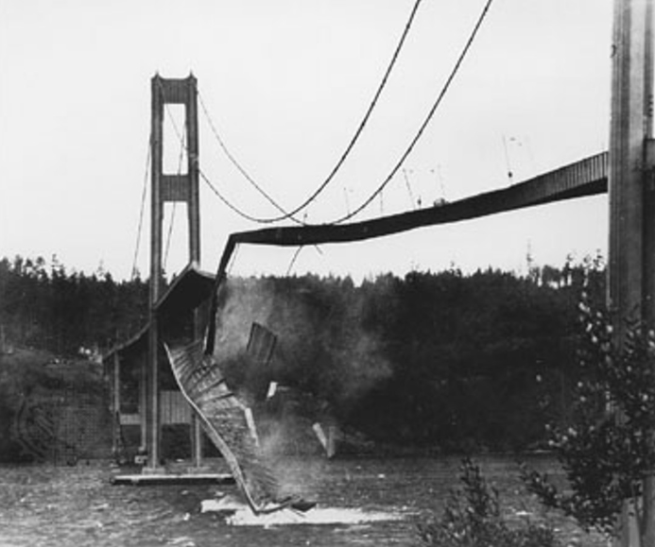

Slide 4
Lekciya rejesi
Sóniwshi mexanikalıq terbelisler.
Terbelislerdiń sóniw koefficienti.
Sóniwdiń logarifmik dekrementi hám sistemanıń hasıllıǵı.
Májbúriy mexanikalıq terbelisler.
Májbúriy elektromagnit terbelisler.
Rezonans hádiysesi.
Tok hám kerdewdiń rezonansı hám olardıń radiotexnikada qollanılıwı.

Slide 5
Sóniwshi terbelisler
Terbeliw sisteması energiyasınıń sarp bolıwı nátiyjesinde, waqıt ótiwi menen áste-aqırın terbelis amplitudasınıń páseyiw procesi terbelistiń sóniwi dep ataladı.
Terbelis sóniwiniń sebepleri
Mexanikalıq sistemalarda – súykeliw hádiysesiniń barlıǵı.
Elektr sistemalarında – jıllılıq hám elektromagnit tolqınlar nurlanıwına baylanıslı energiyanıń joǵalıwı hámde elektr hám magnit gisterizisi esabına dielektrik hám ferromagnetiklerde jıllılıq sarplanıwı.

Slide 6
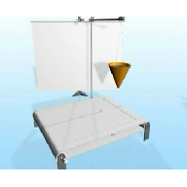
Sistema erkin sóniw terbelisiniń differencial teńlemesi
Differencial teńlemeniń sheshimi:
S – terbeliwshi shama,
δ – sóniw koefficienti,
ω₀ – erkin sóniw terbelisiniń cikllıq jiyiligi (δ = 0 bolǵanda).

Slide 7
Ortalıqtıń qarsılıǵı kishi bolǵanda δ ²<< ω₀²
Sóniwshi terbelisler
amplitudası
Sóniwshi terbelisler
jiyiligi
Sóniwshi terbelisler amplitudasınıń e márte kemeyiwine ketken waqıt aralıǵı relaksaciya waqtı dep ataladı.

Slide 8
Sóniw dekrementi
Sóniw dekrementi – bul sızıqlı sistemalarda terbelistiń baslanǵısh hám aqırǵı halatları amplitudalarınıń qatnasın kórsetiwshi shama.
Sóniw dekrementi-
— waqıtları bir dáwirge parq qılatuǵın eki izbe-iz terbelislerdiń amplitudaları.
Sóniwdiń logarifmik dekrementi-
N – amplitudanıń e márte kemeyiwine ketken waqıttaǵı terbelisler sanı.

Slide 9
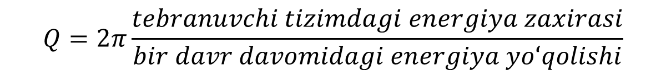
Terbeliwshi sistemanıń hasıllıǵı
Terbeliwshi sistemanıń hasıllıǵı dep, t qálegen waqıt momentindegi sistemanıń W(t) terbelis energiyasınıń t dan t + T waqıt aralıǵındaǵı energiyanıń kemeyiwine qatnasın 2π ge kóbeymesine teń Q – ólshemsiz shamaǵa aytıladı (bir shártli sóniwshi terbelis dáwirinde):
terbeliwshi sistemadaǵı energiya zapası
$$Q=2π\frac{tebranuvchi tizimdagi energiya zaxirasi}{bir davr davomidagi energiya yo‘qolishi}$$
bir dáwir dawamındaǵı energiya joǵalıwı
W(t) energiya А(t) amplituda kvadratına proporcional -

Slide 10
Terbeliw sistemasınıń hasıllıǵı
Sóniwdiń logarifmik dekrementiniń kishi mánislerinde
х tiń kishi mánislerinde

Slide 11
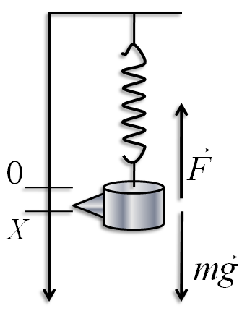
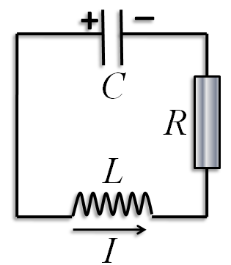
Erkin sóniwshi terbelisler
Prujinalı mayatnik | Terbelmeli kontur
Mexanikalıq terbelis — elastiklik kúshi hám súykeliw kúshi – tásirinde m massalı prujinalı mayatniktiń kishi terbelisleri. ( r – qarsılıq koefficienti) | Elektromagnit terbelisler — R qarsılıq, L induktivlik hám C sıyımlılıqtan ibarat bolǵan terbelis konturındaǵı terbelisler.

Slide 12
Erkin sóniwshi terbelisler
 | Prujinalı mayatnik | Terbelis konturı
Terbeliwshi shama | x teń salmaqlılıq halatına salıstırǵanda jıljıwlar | q zaryad
Terbelistiń differencial teńlemesi
Sónbeytuǵın terbelislerdiń menshikli jiyiligi -ω₀
δ - sóniw koefficienti

Slide 13
Erkin sóniwshi terbelisler
 | Prujinalı mayatnik | Terbelis konturı
Sóniwshi terbelisler jiyiligi
Q - hasıllıq
Terbelisler amplitudası
Terbelis nızamı

Slide 14
Sinusoidal kúsh tásirindegi májbúriy terbelisler
Garmonikalıq nızamlılıq ózgeriwindegi faktorlar tásiri astında júz beretuǵın terbelisler májbúriy terbelisler dep ataladı.
Májbúriy garmonikalıq terbelislerdiń differencial teńlemeleri
δ – sóniw koefficienti
ω₀ – terbelistiń menshikli jiyiligi
ω – májbúr etiwshi faktordıń jiyiligi

Slide 15
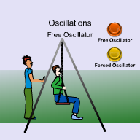

Slide 16
Differencial teńlemeniń sheshimi
Teńlemeniń sheshimi bir tekli teńlemeniń ulıwma sheshimi hám bir tekli bolmaǵan teńlemeniń menshikli sheshimleri jıyındısına teń.
Bir tekli teńlemeniń ulıwma sheshimi (erkin terbelisler)
Bir tekli bolmaǵan teńlemeniń menshikli sheshimi
Májbúr etiwshi kúsh tásirindegi háreket eki terbelistiń superpoziciyasın súwretleydi:
ω₀ menshikli jiyilikli sistema hám ω jiyilikli májbúr etiwshi kúsh.

Slide 17
Májbúriy terbelislerdiń amplituda hám fazaları
Teńlemeniń sheshimi, ulıwma kóriniste, bir tekli teńlemeniń ulıwma sheshimi hám bir tekli bolmaǵan teńlemeniń menshikli sheshimleri jıyındısına teń.
Májbúriy terbelistiń amplitudası
Májbúriy terbelistiń fazası

Slide 18
Mexanikalıq májbúriy terbelislerdiń differencial teńlemesi
- májbúr etiwshi kúsh
r – qarsılıq koefficienti
k – qattılıq koefficienti
ω₀ – terbelistiń menshikli jiyiligi
ω – májbúr etiwshi faktordıń jiyiligi

Slide 19
Elektr májbúriy terbelislerdiń differencial teńlemesi
- májbúr etiwshi faktor – sırtqı EQK yaki ózgermeli kernew
- differencial teńleme
- teńlemeniń sheshimi
Maksimal zaryad
Terbelis fazası
— zaryad hám túsirilgen kernew arasındaǵı faza jıljıwı
q- elektr zaryadı, R – qarsılıq,
L- induktivlik, С - elektr sıyımlılıǵı

Slide 20
Tok kúshiniń ózgeriwi
Zaryadtan waqıt boyınsha
birinshi tuwındını alamız
Tok kúshiniń amplitudası
yaki maksimal tok
Ulıwma halda
- tok hám túsirilgen kernew arasındaǵı faza jıljıwı

Slide 21
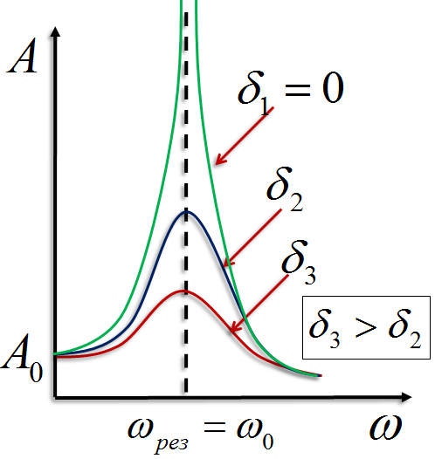
Rezonans
Májbúr etiwshi kúsh jiyiligi terbeliw sistemasınıń menshikli jiyiligine jaqınlasqanda májbúriy terbelisler amplitudasınıń birden artıwı hádiysesi –rezonans hádiysesi dep ataladı.
Rezonans jiyiligi
Rezonans amplitudası

Slide 22
Rezonans
Májbúriy terbelislerdiń amplitudası ańlatpasın kórip shıǵamız
1. Májbúr etiwshi kúsh jiyiligi nolge teń bolsın
Тerbelis júz bermeydi, jıljıw statikalıq deformaciyaǵa teń boladı.
Egerde sóniw baqlanbasa, sóniw koefficienti nolge teń boladı. Terbelis amplitudası, májbúr etiwshi kúsh jiyiligi artıwı menen artadı hám tómendegi halda sheksiz úlkeyedi.

Slide 23
PAYDALANÍLǴAN ÁDEBIYAТLAR
1. Q.P.Abduraxmanov, V.S.Xamidov, N.A.Axmedova. FIZIKA. Darslik. Toshkent. “Aloqachi nashriyoti”. 2018 y. O‘zR OO‘MTV 2017.24.08 dagi “603”-sonli buyrug‘i.
2. B.A.Ibragimov, G.Q.Atajanova. “FIZIKA”. Oqıwlıq. Tashkent. 2018 j.
3. Q.P.Abduraxmanov, O’.Egamov. “FIZIKA”. Darslik. Toshkent. O‘quv-ta’lim metodika” bosmaxonasi. 2015 y. O‘zROO‘MTV 2009.26.02. dagi “51”-sonli buyrug‘i.
4. Douglas C. Giancoli. Physics. Principles with Applicathions. 2004 USA ISBN-13 978-0-321-62592-2.
5. Physics for Scientists and Engineers, Raymond A. Serway, John W. Jewett. 9th Edition, 2012.
6. S.G. Kaypnazarov. "Fizika I kursı boyınsha prezentaciyalıq multimedialı shınıǵıwlar toplamı“. Elektron oqıw qollanba. Nókis. 2022 j. O‘zR OO‘MTV 2021.31.05 dagi “237”-sonli buyrug‘i.
7. “Fizika-1 kursi bo‘yicha taqdimot multimediali ma’ruzalar to‘plami”. Elektron o‘quv qo‘llanma. Toshkent. 2019 y. O‘zR OO‘MTV 2019.04.10 dagi “892”-sonli buyrug‘i.

Slide 24
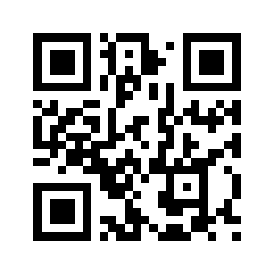

Slide 25
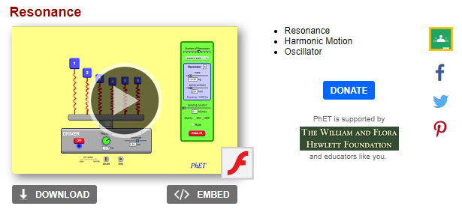
PEDAGOGIKALÍQ DÁSTÚRIY QURALLAR
https://phet.colorado.edu/en/simulation/legacy/resonance

Slide 26
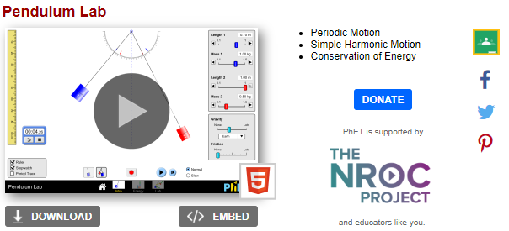
PEDAGOGIKALÍQ DÁSTÚRIY QURALLAR
https://phet.colorado.edu/en/simulation/pendulum-lab

Slide 27
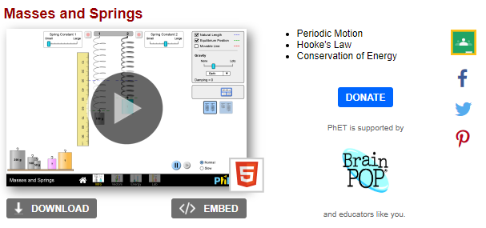
PEDAGOGIKALÍQ DÁSTÚRIY QURALLAR
https://phet.colorado.edu/en/simulation/masses-and-springs

